Slide 1
Метрические книги
Дмитровского уезда

Slide 2
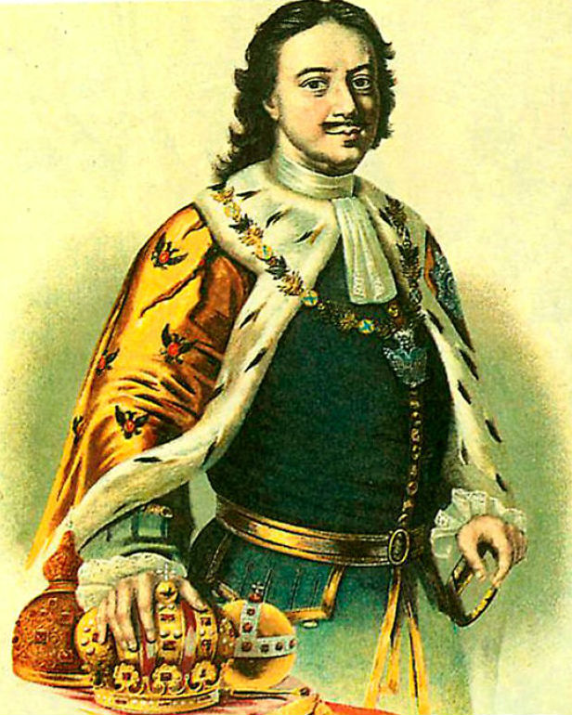
Одним из направлений деятельности государства является регистрация актов гражданского состояния. С ней закон связывает возникновение, изменение и прекращение определенных правовых отношений. Под регистрацией актов гражданского состояния подразумевается регистрация фактов, рождения, брака, расторжения брака, смерти, усыновления, перемена фамилии, имени и отчества и т.д.
В России записи актов гражданского состояния впервые были введены в практическую деятельность ы 1722 году, когда Петр I установил обязательную регистрацию гражданского состояния для православного населения страны. Несколько позднее, в середине XIX века, подобная практика была распространена и на российское население других вероисповеданий.
Регистрация актов гражданского состояния в дореволюционной России осуществляла церковь. На практике она проводилась церковнослужителями, в основном в низовых структурах- в приходах.

Slide 3
Регистрация гражданского состояния проводилась и на территории современного Дмитровского района , которая до 1917 года включала в себя Деденевскую , Дмитровскую, Обольяновскую, Рогачевскую, Синьковскую, Тимоновскую и Яхромскую волости Дмитровского уезда Московской губернии.
В селах современного Дмитровского района действовали церкви, в которых проводились церковные обряды, связанные с рождением, бракосочетанием и смертью прихожан и, соответсвнно, сведения об этом заносились в метрические книги. Каждая книга состояла из трех основных разделов (частей).

Slide 4
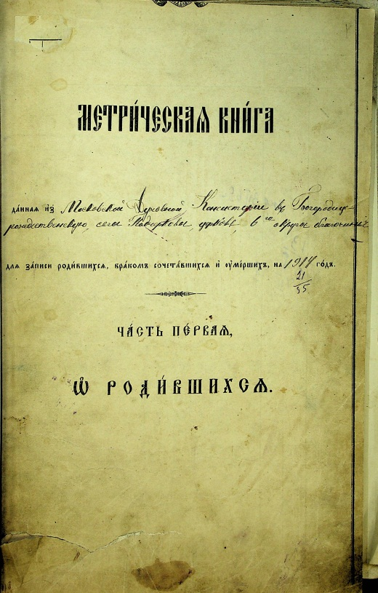
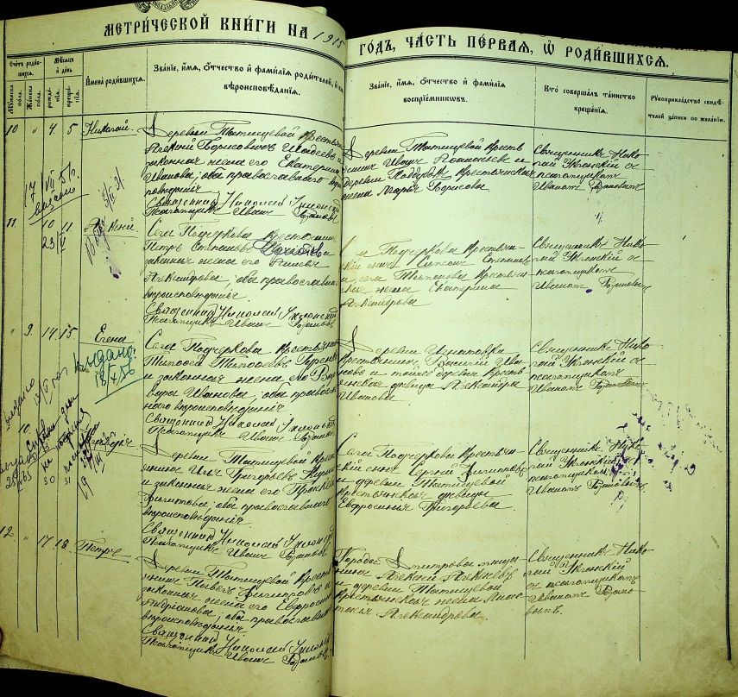
Часть первая - «О родившихся». Помимо порядкового номера в первой части указывались дата рождения и крещения, пол новорождённого и данное ему имя. Место жительства, сословная принадлежность, если это крепостной, то владельческая принадлежность (например, какому помещику принадлежали), вероисповедание, национальность, имя, фамилия, отчество отца и матери (или указывалось на незаконность рождения). Записывались крёстные родители (восприемники), их местожительство, сословная и все остальные сведения. Указывалось, кто из священно- и церковнослужителей крестил ребёнка .

Slide 5
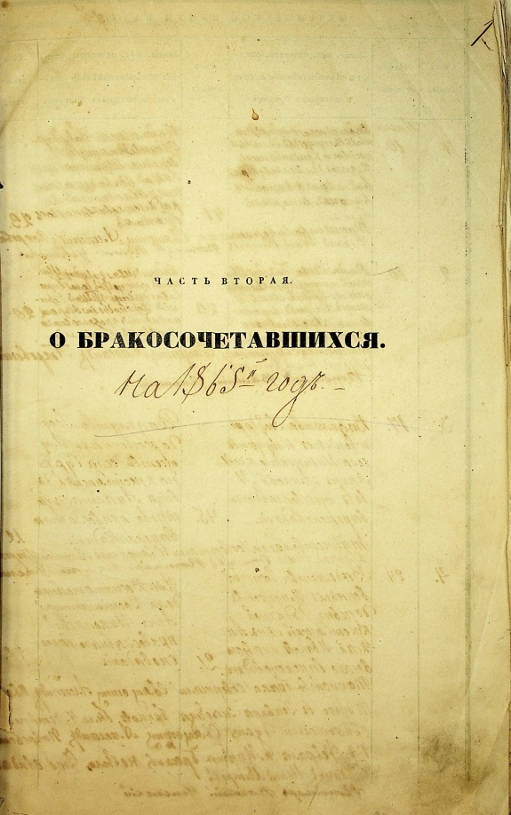
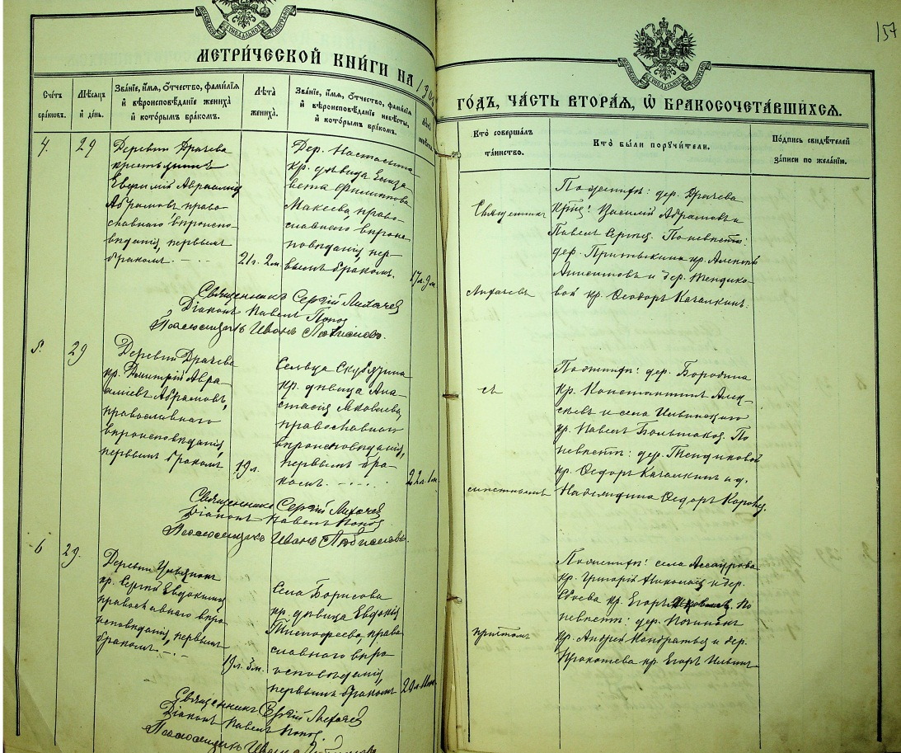
Часть вторая- «О бракосочетавшихся». Во второй части метрической книги также приводился порядковый номер и дата бракосочетания. Записывались имя, фамилия, отчество, место жительства, сословная и владельческая принадлежность, национальность, вероисповедание жениха и невесты, их возраст; для каждого супруга отмечалось, каким браком он венчался (первым, вторым, третьим и т. д.). В отдельную графу записывались свидетели (поручители), их местожительство, сословная и владельческая принадлежность. Указывалось, кто из священно- и церковнослужителей венчал этот брак.

Slide 6
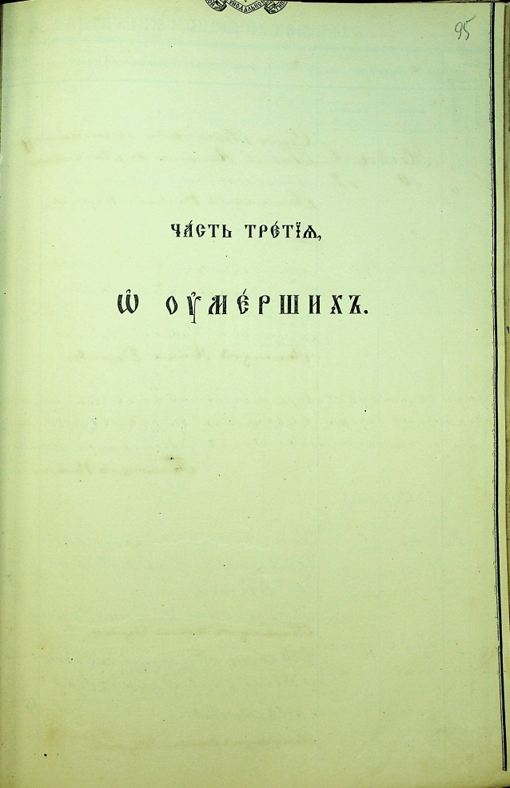
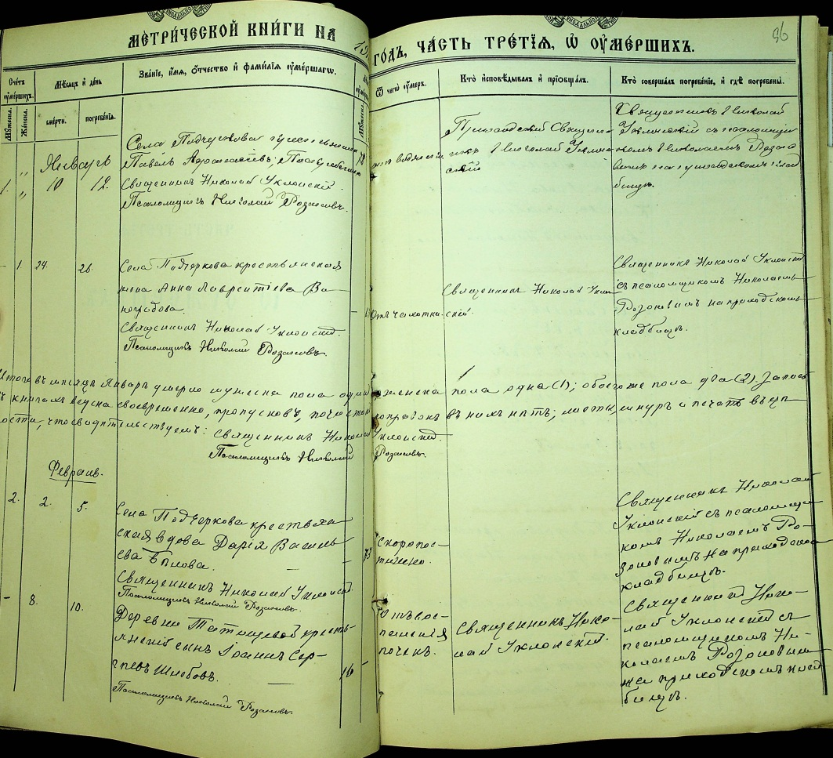
Часть третья - «О умерших». Раздел третьей части содержит номер, дату смерти и дату погребения, сведения о месте жительства умершего, его сословном и владельческом положении, имени, фамилии, отчестве, возрасте и причине смерти, месте захоронения (для несовершеннолетнего — имя, возраст, а также сведения о месте жительства, сословном и владельческом положении, имени, фамилии и отчестве отца). Здесь указывалось кто из священно и церковнослужителей совершал погребение, и священник, исповедавший и приобщивший умершего накануне смерти.

Slide 7
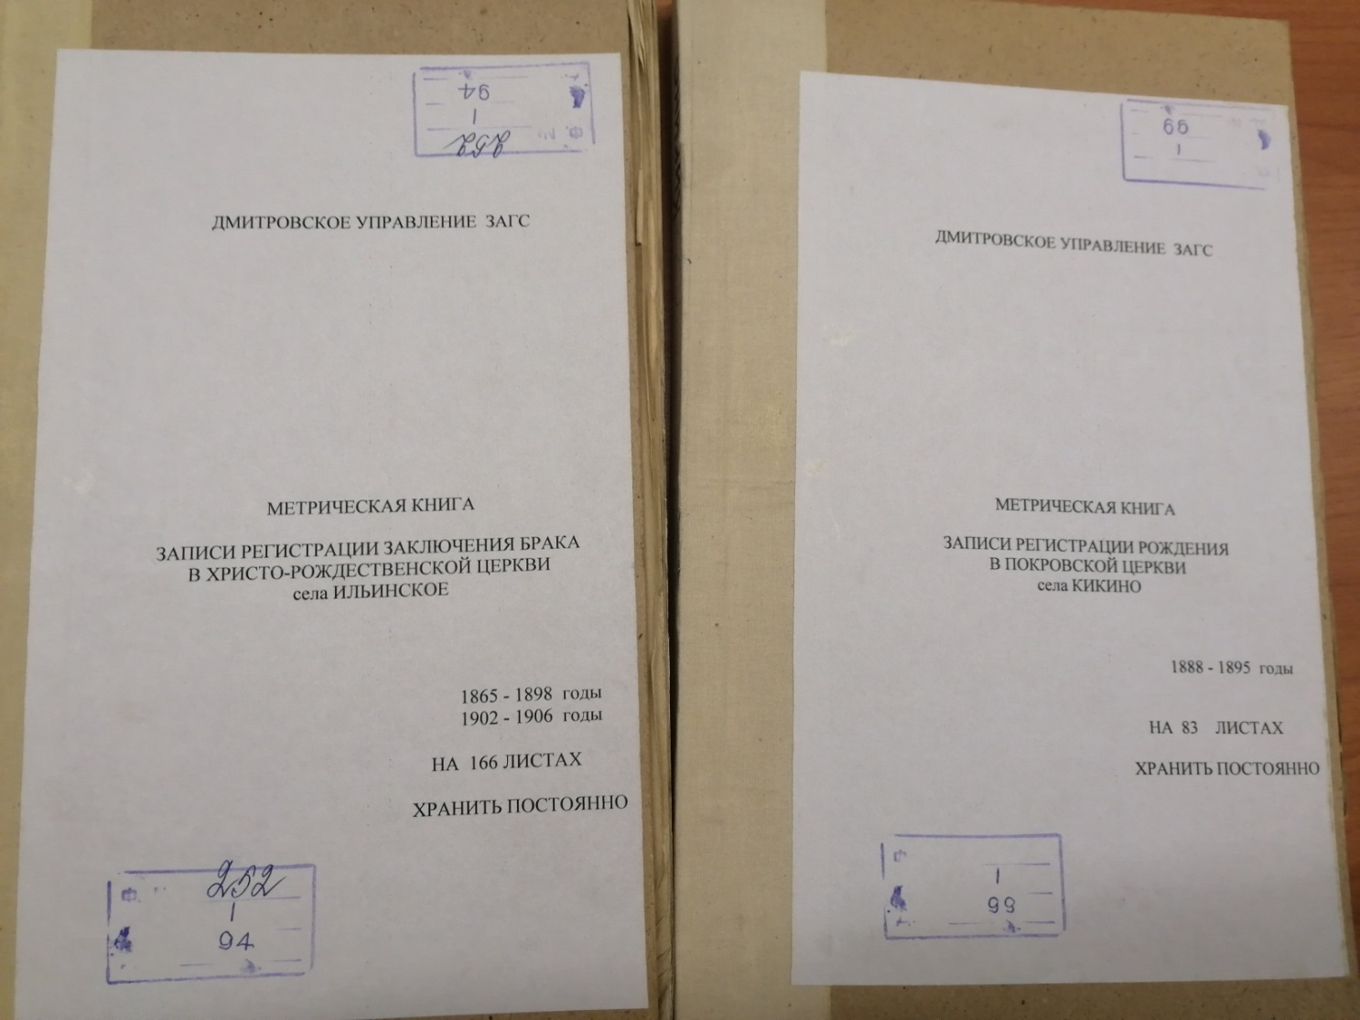
Других видов записей изменения гражданского состояния церковью не предусматривалось. Реже, в основном в крупных приходах , каждый вид записи велся в отдельных книгах, причем сразу за продолжительный период времени. Записи в каждом разделе книги велись по мере полного заполнения одного из разделов, после чего заводилась новая книга. При этом, как правило, старались заканчивать книгу в конце календарного года.

Slide 8
Метрические книги в каждой церкви велись в двух экземплярах, одна из них в течении длительного времени оставалась в церкви, а другая после ее окончания передавалась в вышестоящие церковные органы.
Такая практика регистрации актов гражданского состояния, в основном продолжалась до конца 1918 года (хотя в некоторых случаях и до начала 1920 года), после чего функции записи фактов рождения, брака и смерти были окончательно переданы государственным органа, которые были специально созданы для этих целей- отделами записи актов гражданского состояния.
После своего создания волостные отделы ЗАГС, а затем и Дмитровский районный отдел(бюро) записи актов гражданского состояния, занялись концентрацией у себя метрических книг, собирая их из церквей, расположенных на своей территории. Таким образом, в фонде Дмитровского управления записи актов гражданского состояния постепенно сложился комплекс метрических церковных книг о регистрации рождения, брака и смерти.

Slide 9
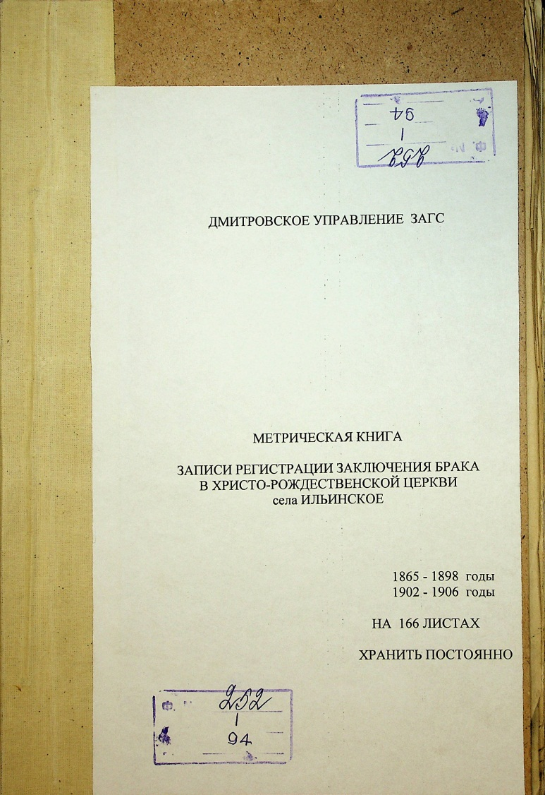
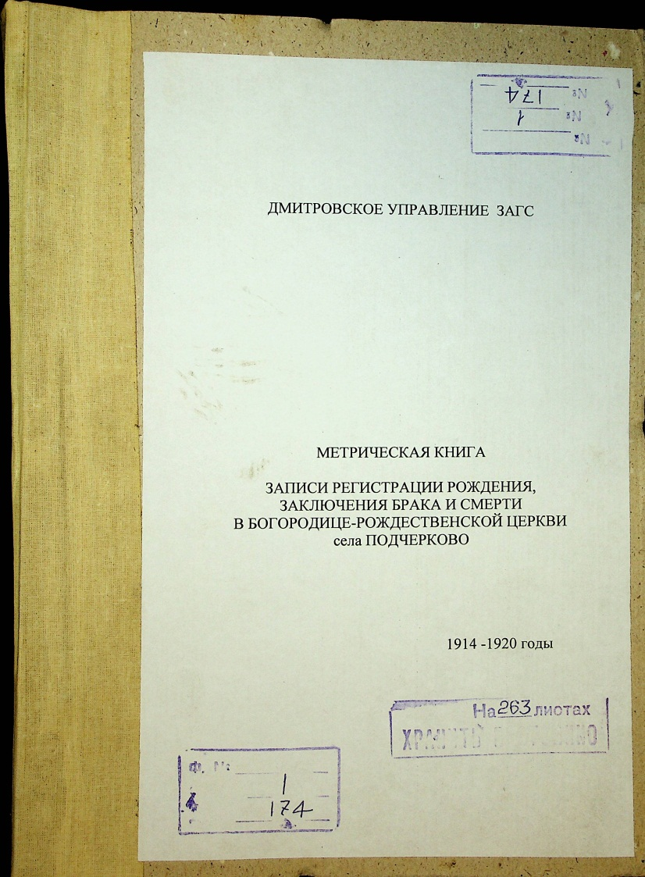
В архивном отделе управления делами Администрации Дмитровского городского округа Московской области хранятся документальные материалы Дмитровского ЗАГСа, а именно, метрические книги записей актов гражданского состояния за период 1865-1920 гг.

Slide 10
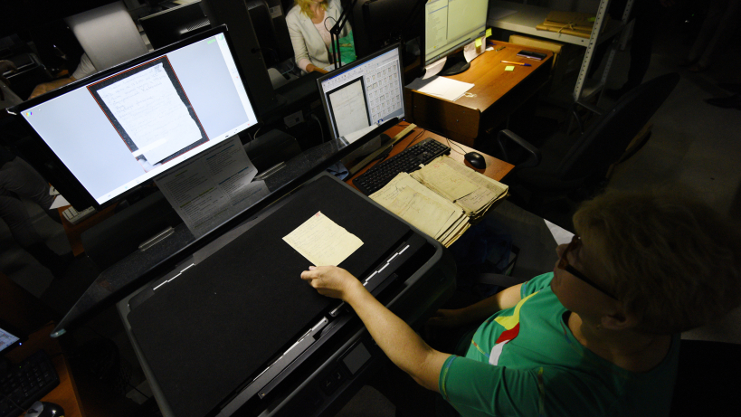
На сегодняшний день метрические книги представляют собой важнейший исторический источник и являются одними из самых востребованных документов у исследователей читального зала.
В 2019 году проводится работа по переводу в электронный вид метрических книг, хранящихся в муниципальных архивах Московской области.
Архивный отдел управления делами Администрации Дмитровского городского округа Московской области передал метрические книги на оцифровку.

